Slide 1
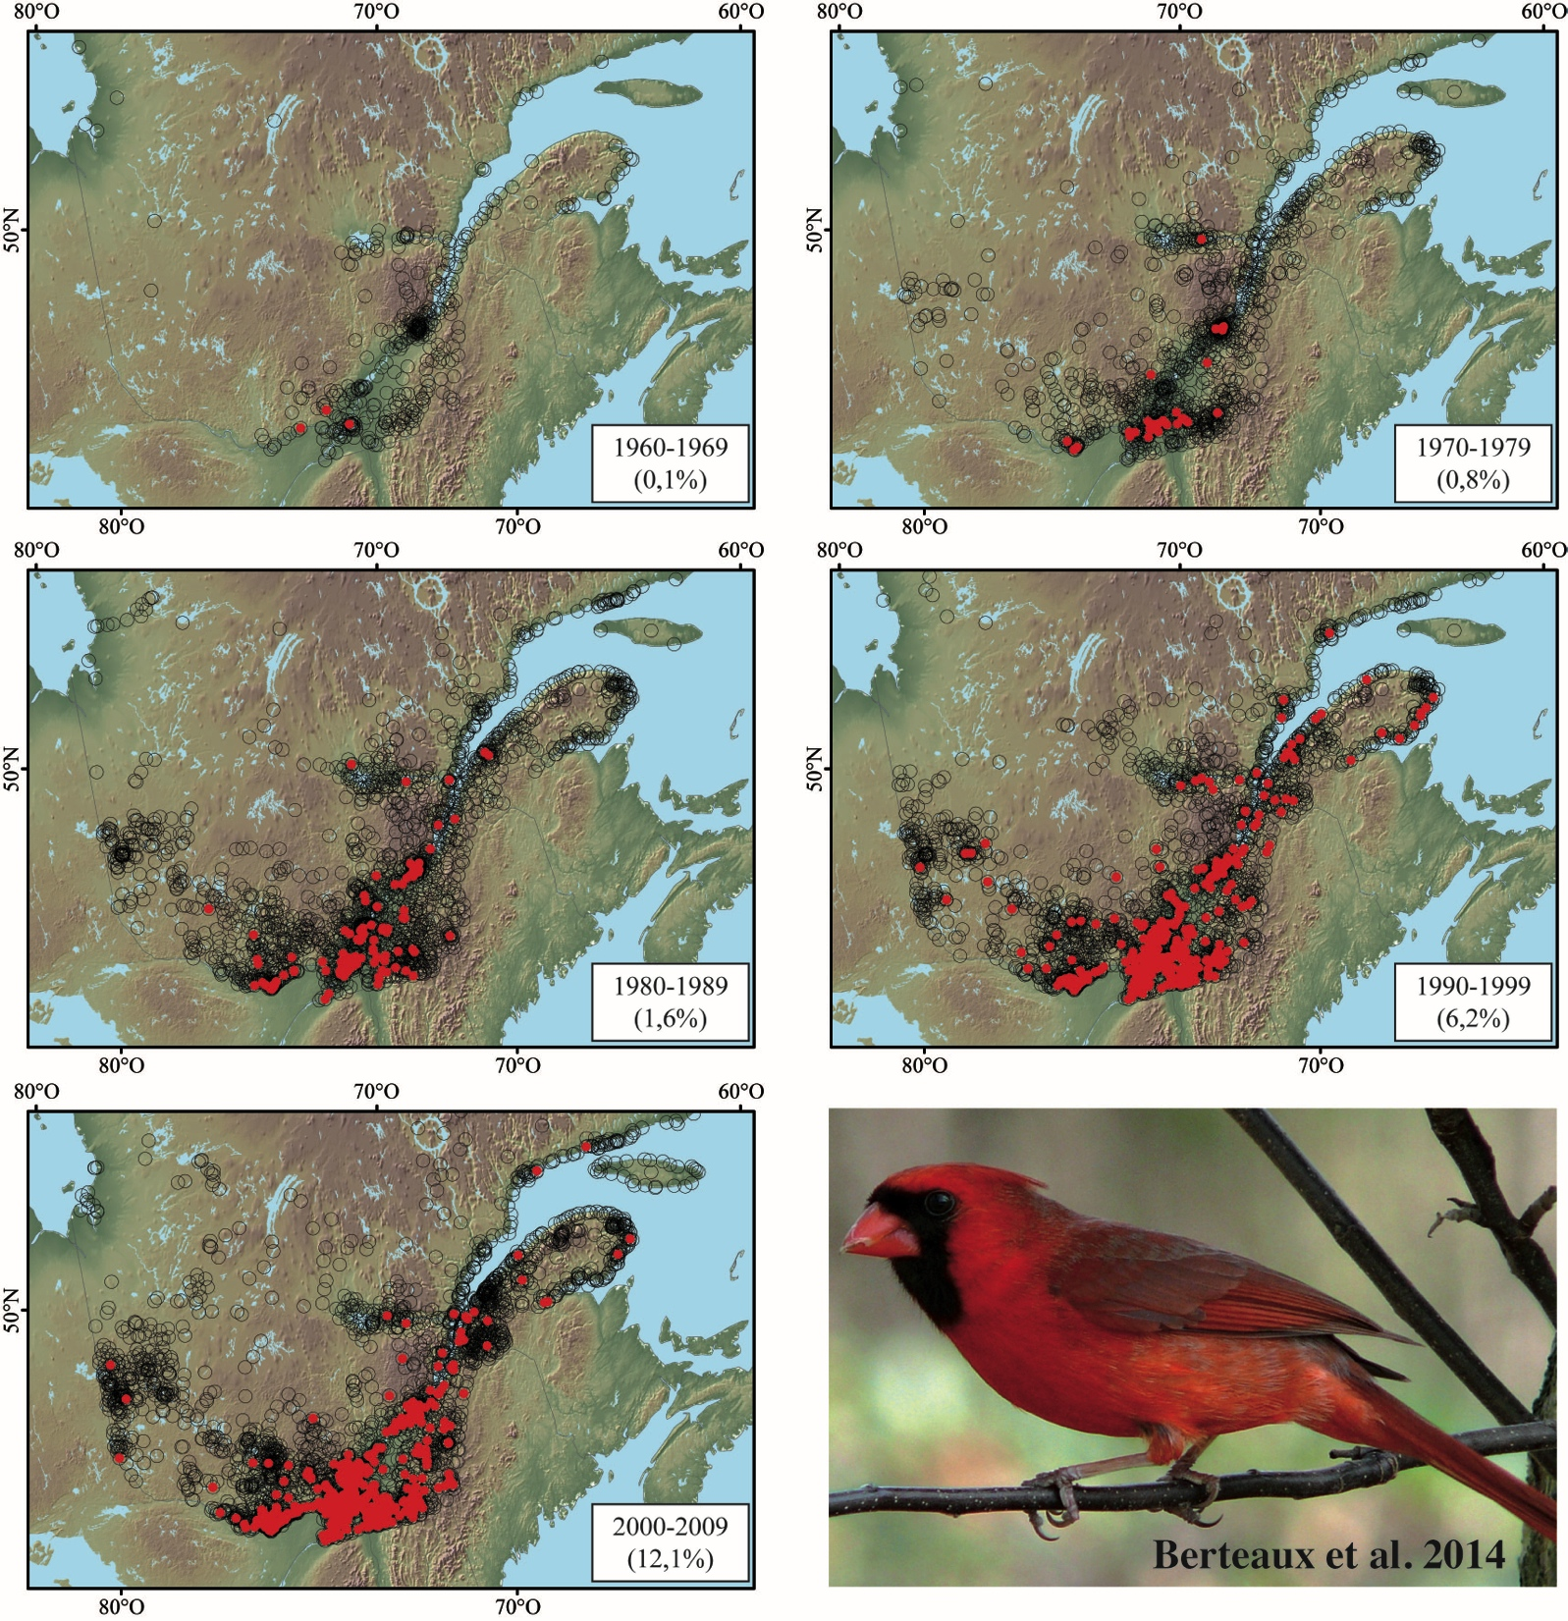
Figure 3.6. Progression nordique du cardinal rouge au Québec depuis 50 ans

